Slide 1
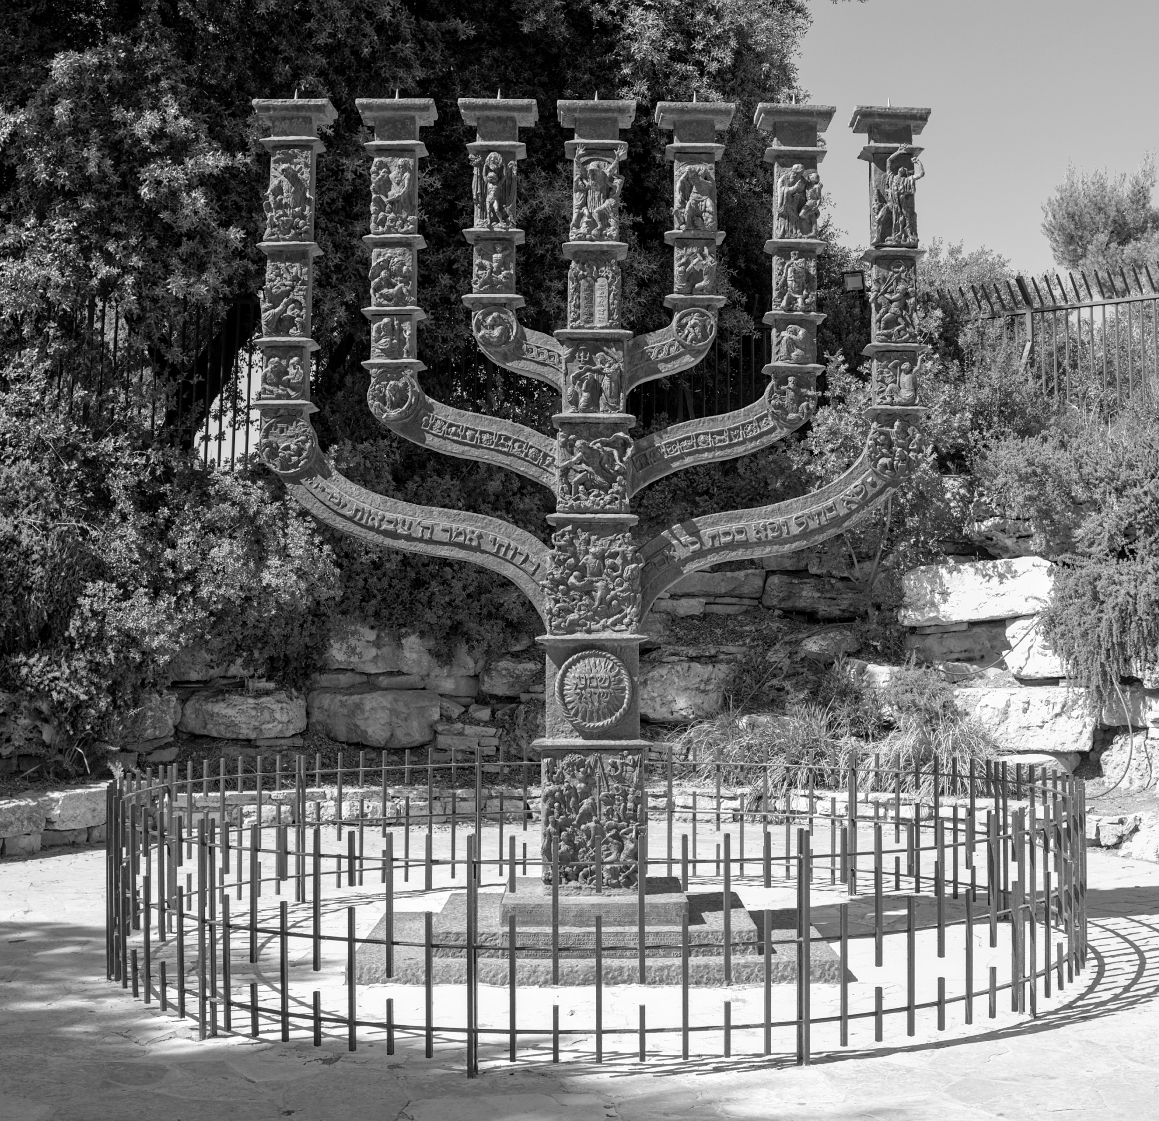




זכויות אדם - זכויות טבעיות
אזרחות - ממיר בגרות

Slide 2





שיעור פרונטלי
זכויות אדם א'- זכויות טבעיות
שיעור פרונטלי
פלורליזם, הסכמיות וסובלנות
שיעור מקוון
עקרונות המשטר הדמוקרטי
שיעור פרונטלי
מבוא- ישראל כמדינה דמוקרטית
שיעור מקוון
מבוא- ישראל כמדינה דמוקרטית
שיעור פרונטלי
סיכום יחידה 5
שיעור פרונטלי
אתגרי הדמוקרטיה
והגבלת השלטון
שיעור פרונטלי
שלטון החוק
שיעור פרונטלי
זכויות אדם ב'- זכויות או לא להיות
שיעור מקוון
זכויות אדם א'- זכויות טבעיות

Slide 3
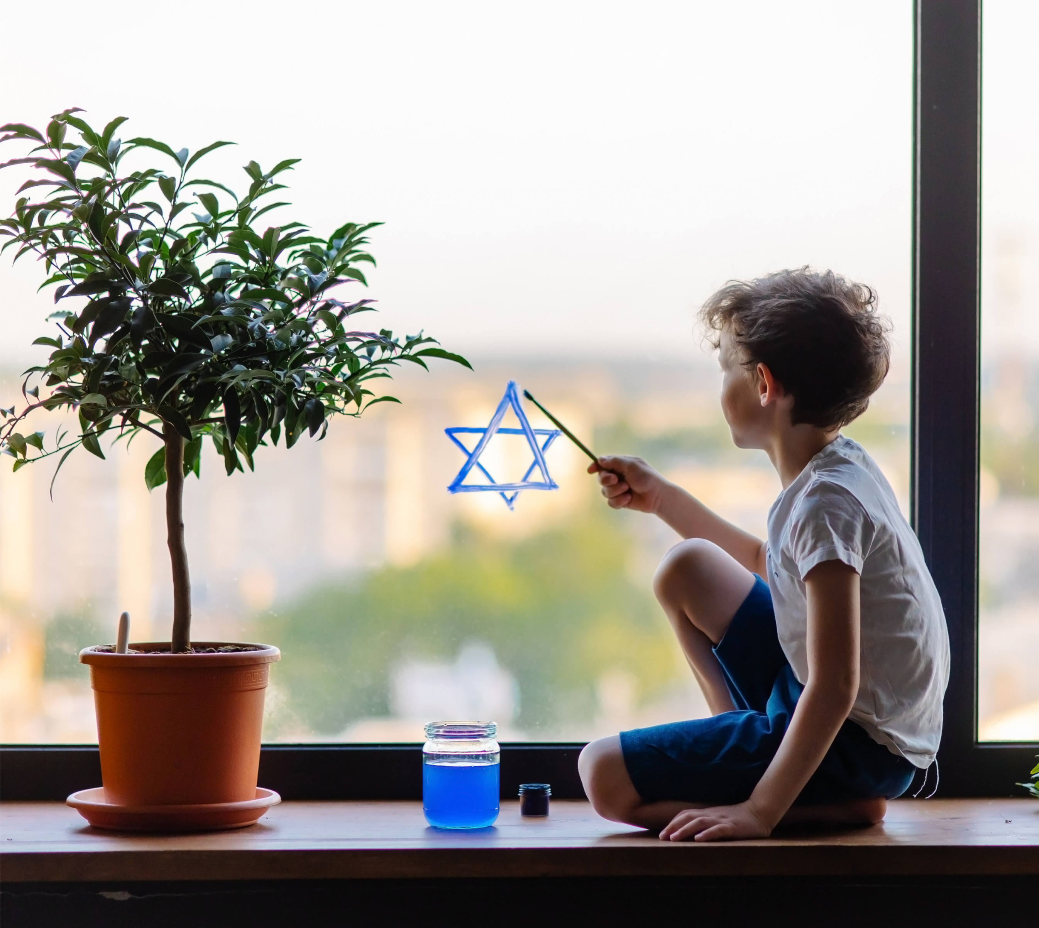
מה
נלמד?
Notes:
בשיעור הקודם ביחידה זו התחלנו לעסוק בזכויות האדם והאזרח. שימו לב: שיעור זה הוא מבוא לזכויות אדם כחלק מתפיסת המדינה הדמוקרטית. דיון פרטני בנוגע לזכויות, תוכנן, מעמדן והיחס בינן לבין זכויות אחרות, יתקיים בהרחבה בשער החמישי בקורס זה.

Slide 4





לפניכם מפת הזכויות עם החלוקה לסוגי הזכויות, אותה מפה תשמש מקרא עבור שני השיעורים.
זכויות אזרחיות
פוליטיות
זכויות אדם (טבעיות)
זכויות
קבוצתיות תרבותיות
זכויות
חברתיות כלכליות

Slide 5
זכויות אדם (טבעיות)
זכויות אזרחיות
פוליטיות
זכויות
קבוצתיות תרבותיות
זכויות
חברתיות כלכליות

Slide 6


זכויות אדם – זכויות טבעיות
לכל אדם, ללא הבדל דת, גזע, מין או עמדות פוליטיות, ישנן זכויות בסיסיות. זכויות היסוד של האדם הן טבעיות ושייכות לפרט מרגע לידתו, ואין למדינה זכות מוסרית לפגוע בהן או לשלול אותן באופן שרירותי וללא הצדקה.
על המדינה הדמוקרטית מוטל להגן על זכויות אלה ולאפשר את מימושן.

Slide 7





מקובל להתייחס לשש זכויות אדם:
הזכות לחיים, ביטחון ושלמות הגוף
הזכות לקניין
הזכות לחירות
הזכות להליך הוגן
הזכות לכבוד
הזכות לשוויון

Slide 8
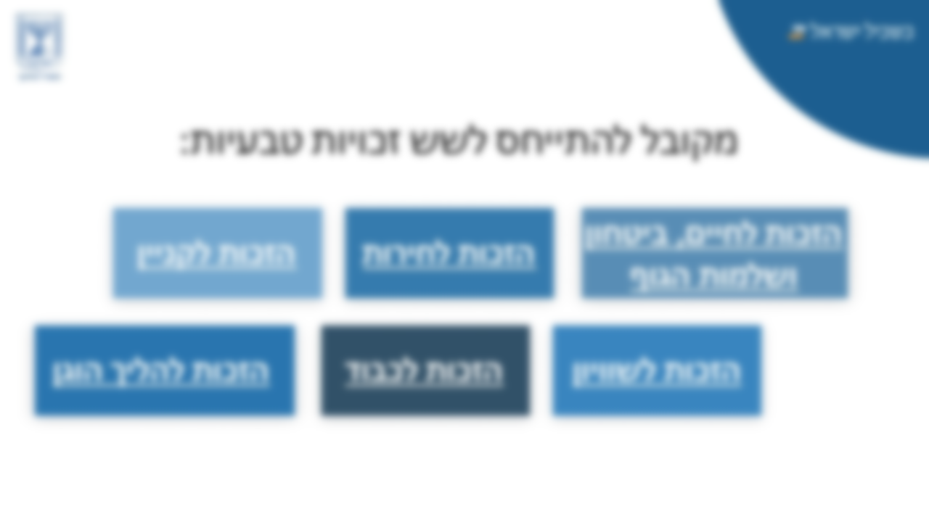


הזכות לחיים, ביטחון ושלמות הגוף
זכות זו מבטאת את ההגנה של האדם על חייו ועל גופו ואת האיסור של אחרים לפגוע בו.
הזכות לביטחון הנגזרת מכך מחייבת את המדינה להגן על הפרט מפני אחרים המבקשים לפגוע בו.
זכויות
אדם

Slide 9

הזכות לחירות
לכל אדם יש חופש בחירה וחופש פעולה. זכות זו נובעת מההכרה בעובדה שהאדם הוא יצור תבוני ואוטונומי, האחראי לגופו ולחייו.
מהזכות לחירות נגזרים: 1. חופש המחשבה והדעה 2. חופש המצפון 3. חופש הביטוי 4. חופש התנועה 5. חופש העיסוק 6. חופש הדת 7. חופש מדת
זכויות
אדם

Slide 10
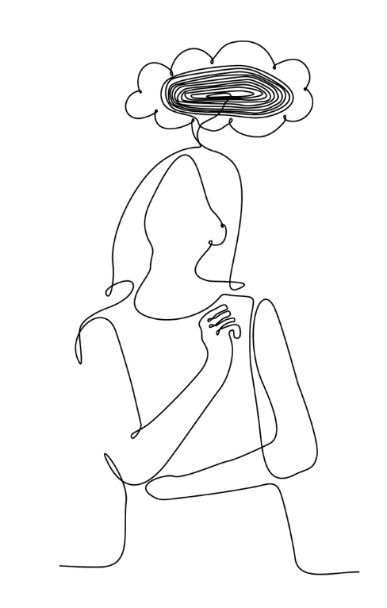

הזכות לחירות
חופש המחשבה והדעה לכל אדם הזכות להחזיק בכל דעה בכל נושא על פי בחירתו.
זכויות
אדם

Slide 11
הזכות לחירות
חופש המצפון לכל אדם הזכות לפעול בהתאם למצפונו ולהימנע מפעולה בניגוד למצפונו. חופש המצפון מתממש כשהאדם פועל על פי הערכים המוסריים שגיבש לעצמו ומסרב לעשות מעשים הסותרים את צו מצפונו.
זכויות
אדם

Slide 12
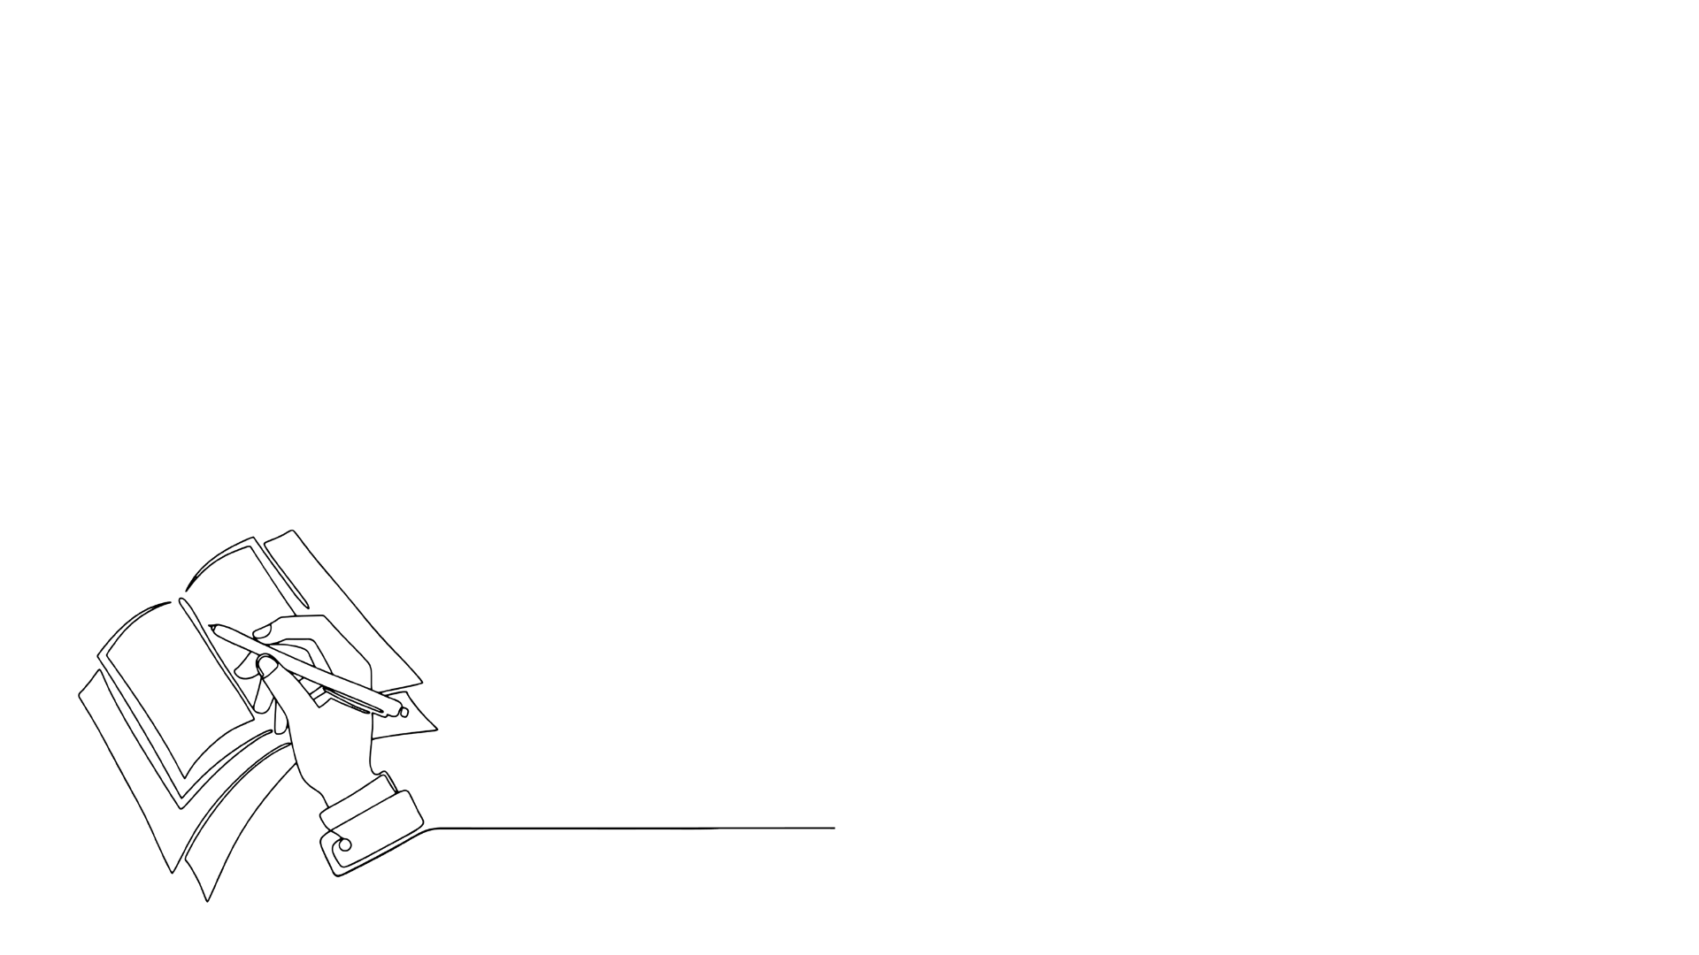
הזכות לחירות
חופש הביטוי לכל אדם הזכות לבטא את עמדותיו ואת אמונותיו בכל דרך שיבחר
זכויות
אדם

Slide 13
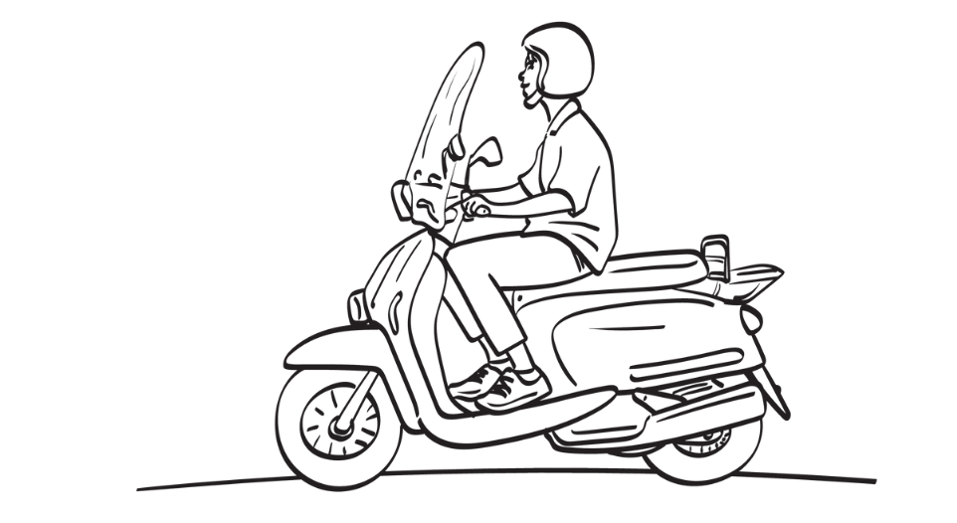
הזכות לחירות
חופש התנועה לכל אדם הזכות לנוע כרצונו ולהימצא בכל מקום בתחומי המדינה בחופשיות וללא הגבלה, וכן לצאת מהמדינה ולחזור אליה ללא הגבלה.
זכויות
אדם

Slide 14
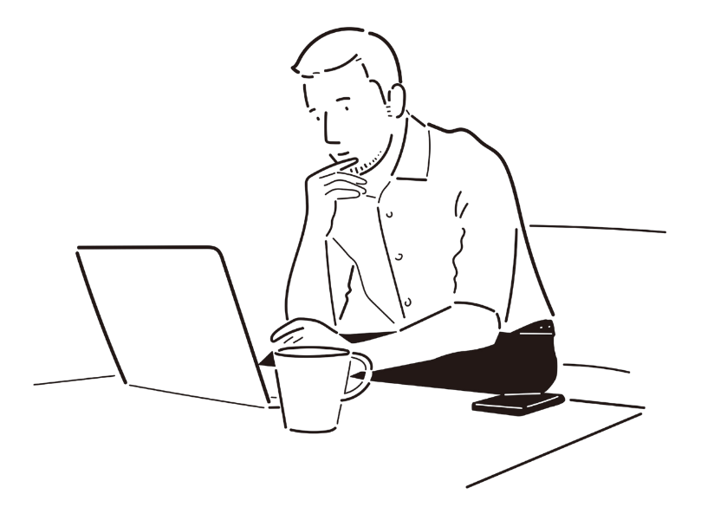
הזכות לחירות
חופש העיסוק כל אדם רשאי לעבוד בכל עבודה או משלח יד, כפוף להכשרה נדרשת או לרישוי.
זכויות
אדם

Slide 15
הזכות לחירות
חופש הדת לכל אדם הזכות להחזיק בכל אמונה, להשתייך לכל קבוצה דתית ולקיים כל טקס, מנהג או פולחן המתחייבים מהדת שבחר.
זכויות
אדם

Slide 16
הזכות לחירות
חופש מדת לכל אדם הזכות שלא להחזיק באמונה, לא להשתייך לקבוצה דתית, לא לסבול מכפייה או מהטפה דתית ולא לקיים טקס או פולחן דתי בניגוד לרצונו.
זכויות
אדם

Slide 17
הזכות לכבוד ונגזרותיה – פרטיות ושם טוב
זכותו של כל אדם לא להיות מושפל ולשמור על כבודו האנושי ועל צלם האדם שבו – בלי שיבזו או יעליבו אותו ובלי שיפגעו בדימויו העצמי ובתחושת הכבוד העצמי שלו.
מתוך זכות זו נגזרות שתי זכויות נוספות:
הזכות לפרטיות
הזכות לשם טוב
זכויות
אדם

Slide 18

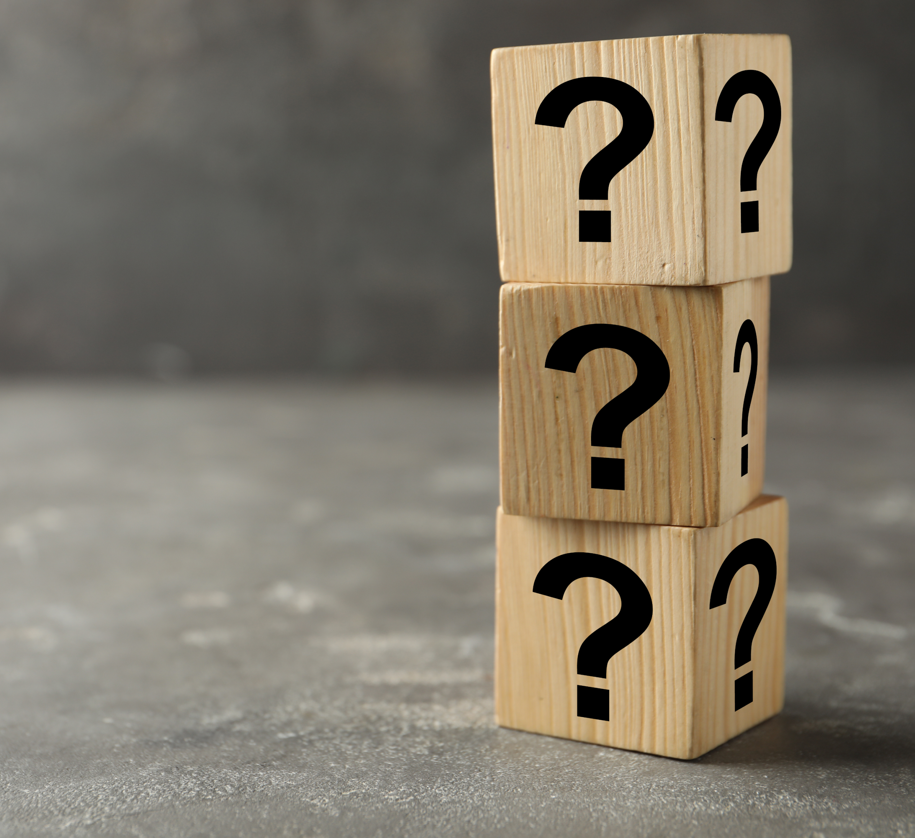
הזכות לכבוד ונגזרותיה – פרטיות ושם טוב
הזכות לפרטיות: זכותו של כל אדם לחיות ללא חשיפה, התערבות או חדירה לחייו. זכותו של אדם שלא יחדרו לתחומו הפרטי ללא רשותו. זכותו של אדם שלא ייגעו בחפציו ובגופו ו/או יאספו לגביו מידע ו/או יפרסמו פרטים על אודותיו ללא הסכמתו.
האם מותר לצלם אדם שלא בידיעתו?
האם מותר להעלות תמונה של אדם לרשת ללא ידיעתו?
זכויות
אדם

Slide 19
הזכות לכבוד ונגזרותיה – פרטיות ושם טוב
הזכות לשם טוב: זכותו של כל אדם ששמו לא יוכפש. זכותו של כל אדם שלא יפרסמו מידע שקרי על אודותיו או מידע שיש בו כדי לפגוע בשמו ובדימויו הציבורי.
"טוב שם משמן טוב" (קהלת ז)
זכויות
אדם

Slide 20
הזכות לקניין
זכותו של כל אדם להיות בעל רכוש, לשמור עליו וליהנות ממנו ללא חשש שיילקח ממנו או שייעשה בו שימוש ללא רשותו.
קניין יכול להיות חומרי (מוחשי – קרקע, בית, כסף וכו') או רוחני (זכויות יוצרים, רישום פטנט על שמו וכו').
זכויות
אדם

Slide 21
הזכות לשוויון
זכותו של כל אדם לקבל מן השלטונות יחס זהה ושווה לזולתו ללא הבדל דת, גזע ומין.
ישנם מצבים שבהם ניתן יחס לא שוויוני, ואלו הם סוגי המדיניות הנגזרים מהזכות לשוויון:
מתן יחס לא שוויוני מסיבה שאינה מוצדקת נקרא אפליה פסולה.
זכויות
אדם

Slide 22
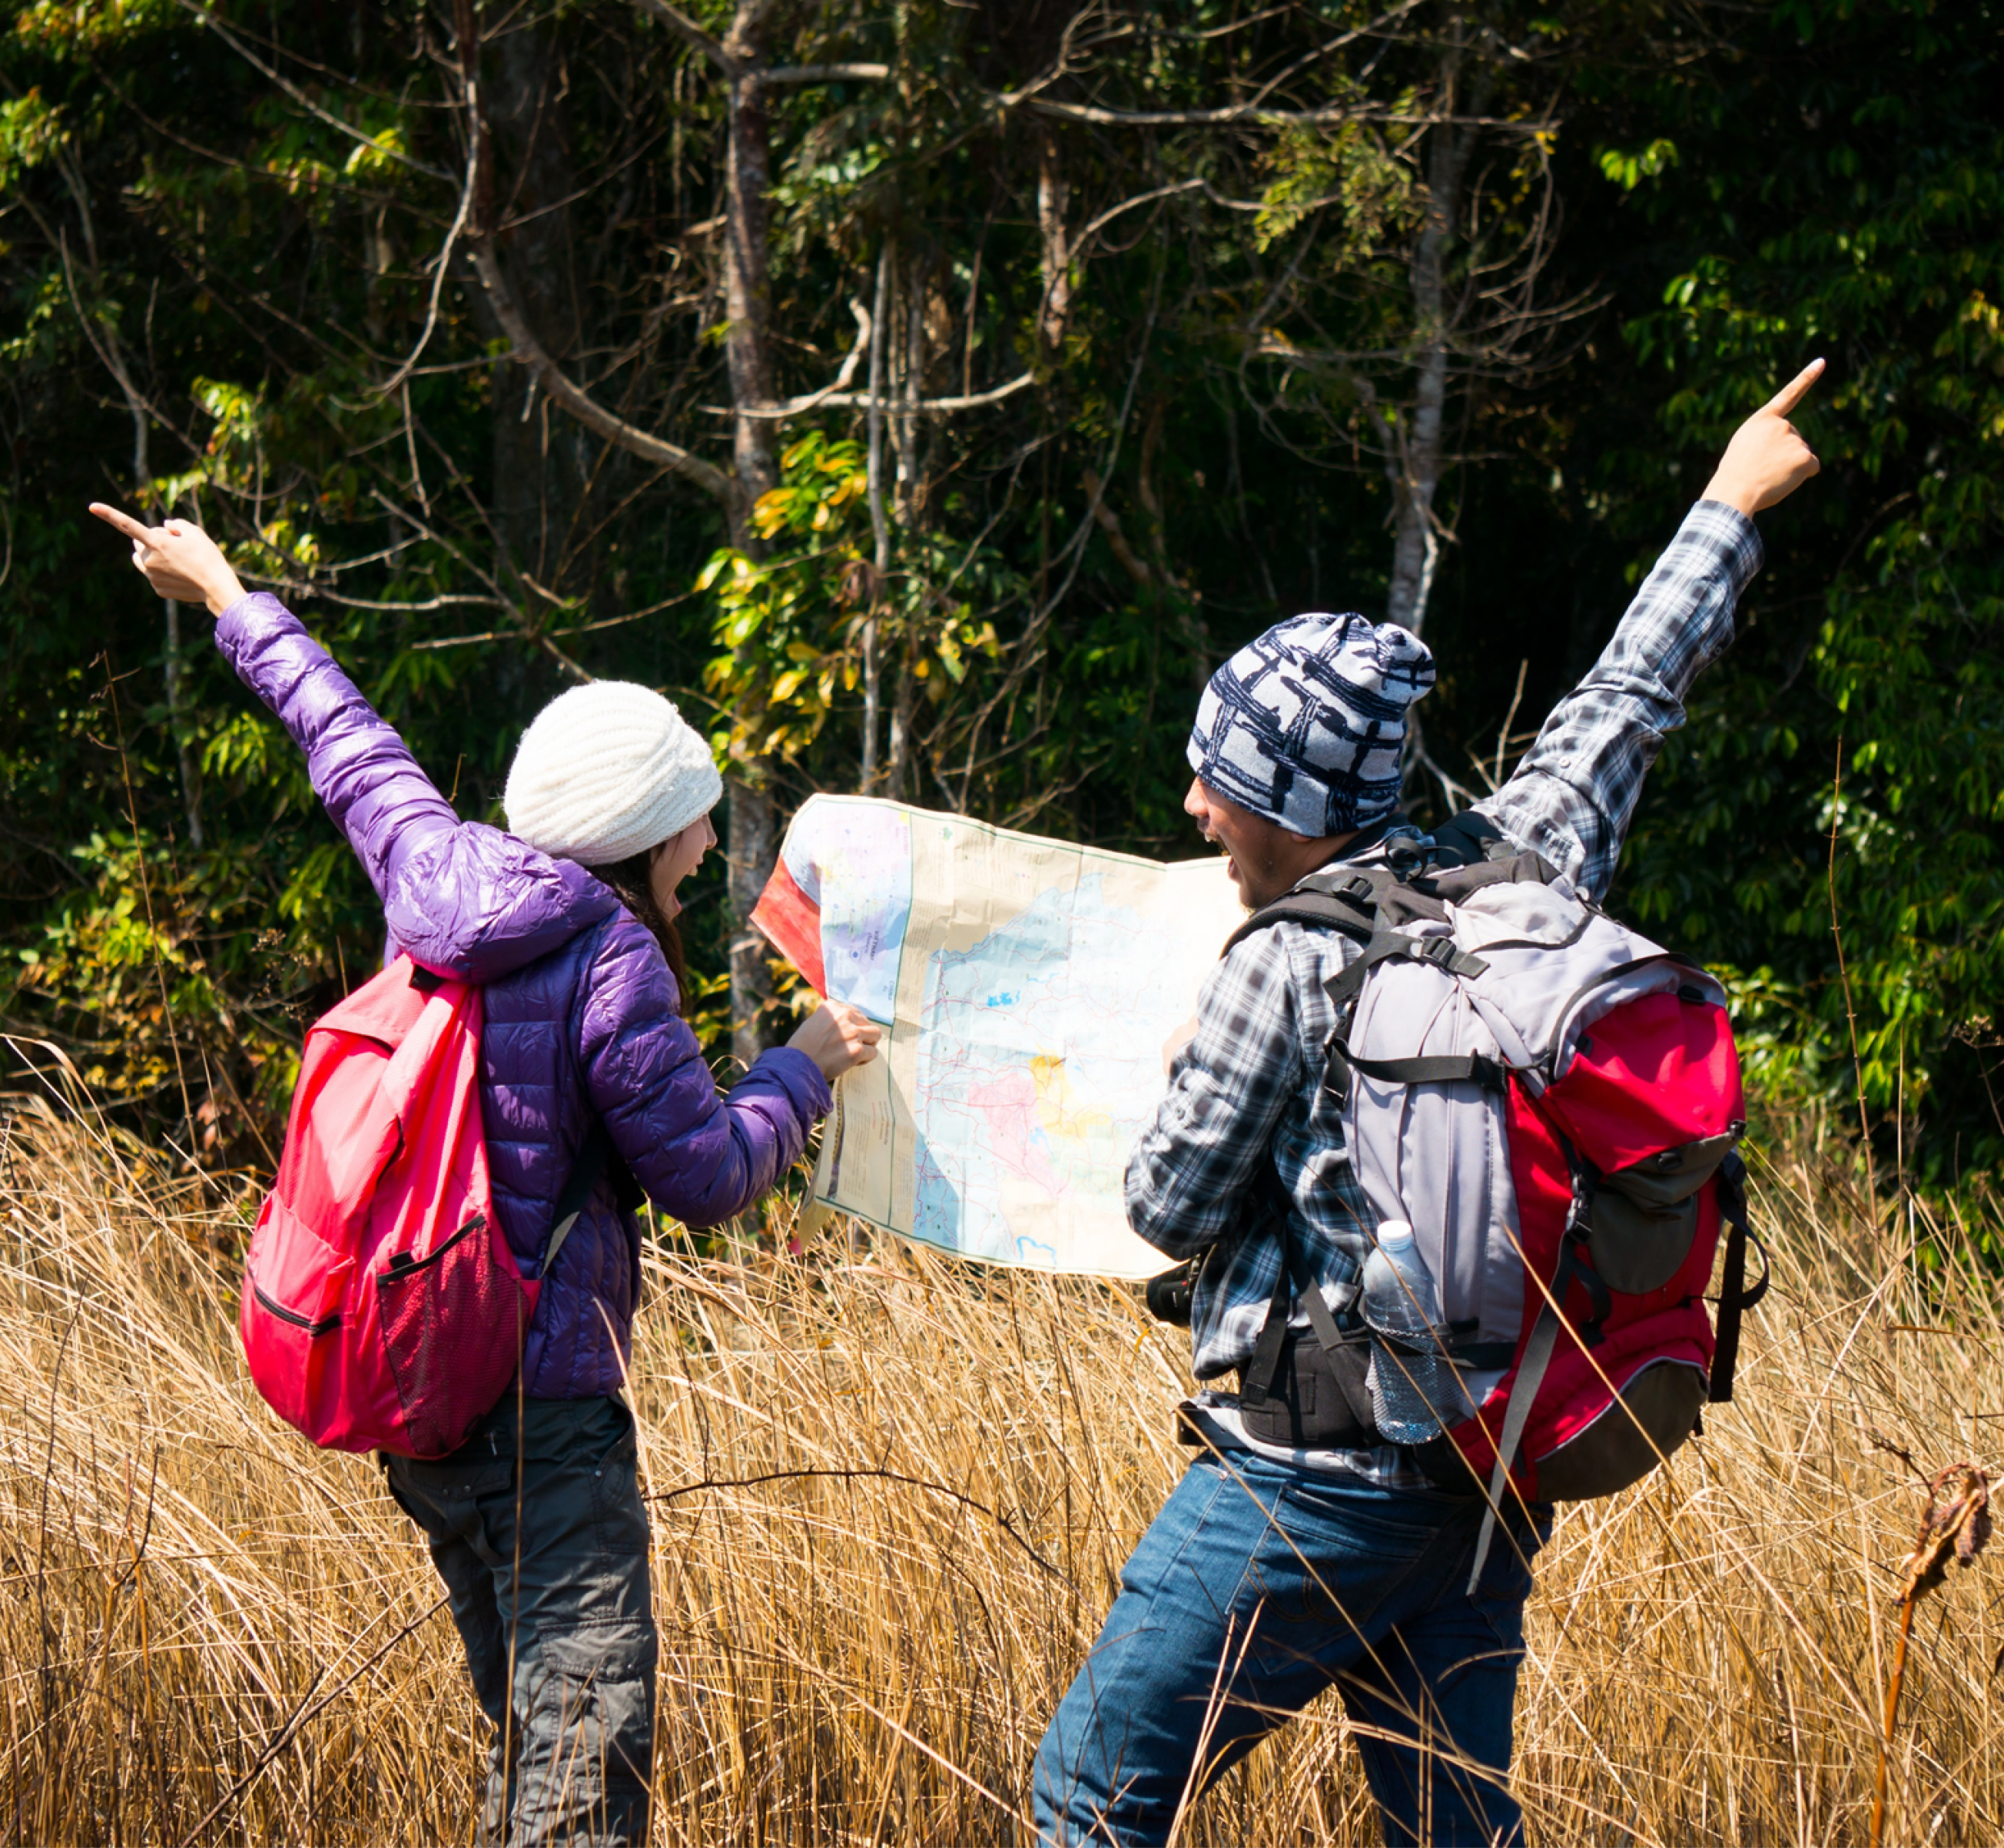
הזכות לשוויון
לעיתים האי־שוויון מתקיים מסיבה מוצדקת. סוגי מדיניות אלו נקראים העדפה מתקנת והבחנה. נעמיק במושגים אלו בהמשך הקורס.
דיון כיתתי:
במדינת ישראל קיים אי־שוויון בין גברים לנשים. מה דעתכם?
זכויות
אדם

Slide 23

הזכות להליך הוגן
זכותו של כל אדם הנמצא בחקירה או בהליך משפטי שזכויותיו הטבעיות לא ייפגעו מעבר לנדרש לצורך החקירה והמשפט.
מטרת הזכות היא למנוע פגיעה לא מוצדקת בזכויות היסוד של האדם ולהגן על זכויותיו מפני שרירות השלטון.
זכויות
אדם

Slide 24
הזכות להליך הוגן
על מנת להבטיח את קיומו של הליך משפטי הוגן ננקטים אמצעים שונים שימנעו פגיעה בזכויות החשודים. למשל:
• אין לערוך חיפוש בביתו של אדם ללא צו בית משפט.
• אין לעצור אדם לתקופה ארוכה (בישראל – יותר מ־24 שעות) ללא הבאתו בפני שופט.
• אין להעניש אדם ללא משפט.
• זכותו של כל אדם לקבל הגנה משפטית – ייצוג משפטי על ידי עורך דין (סנגור), ייצוג משפטי הולם.
זכויות
אדם

Slide 25
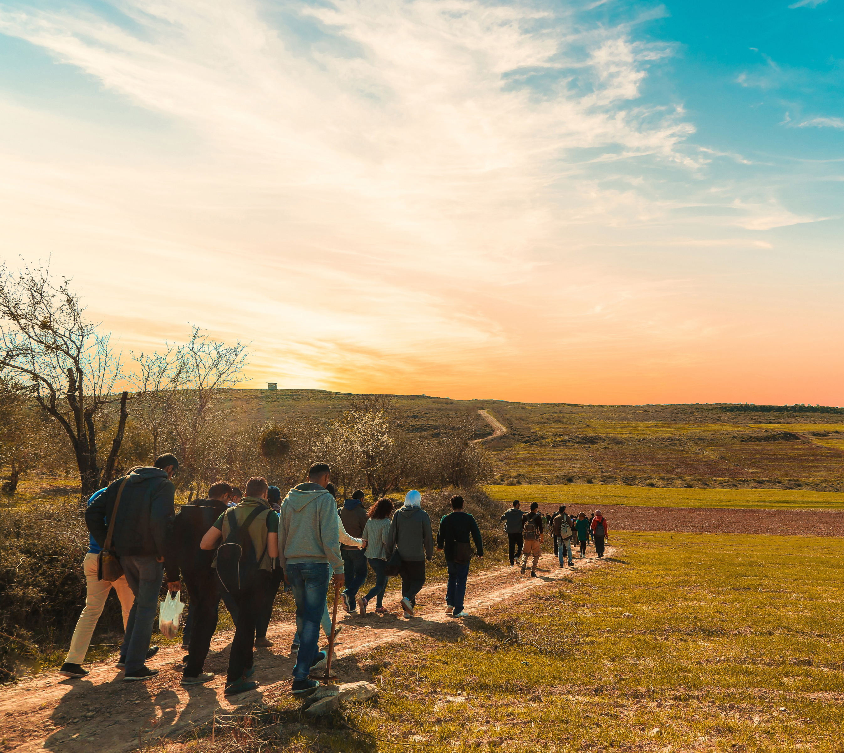
פעילות
כיתתית

Slide 26
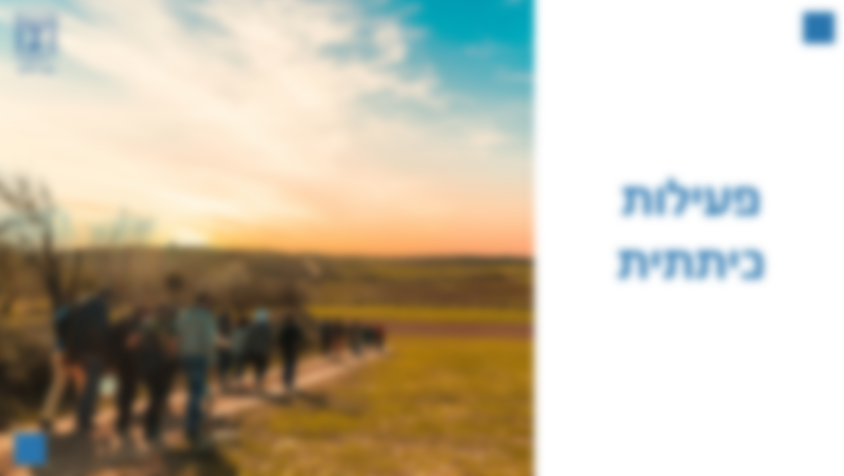

זהו את
הזכות
Notes:
כדי לסכם את נושא הזכויות הטבעיות תוכלו לאפשר לתלמידים לשחק את משחק "זהו את הזכות".
קישור למשחק -https://lomdot.education.gov.il/lnet/ezrhot/Unit5/GUESS/story.html

Slide 27

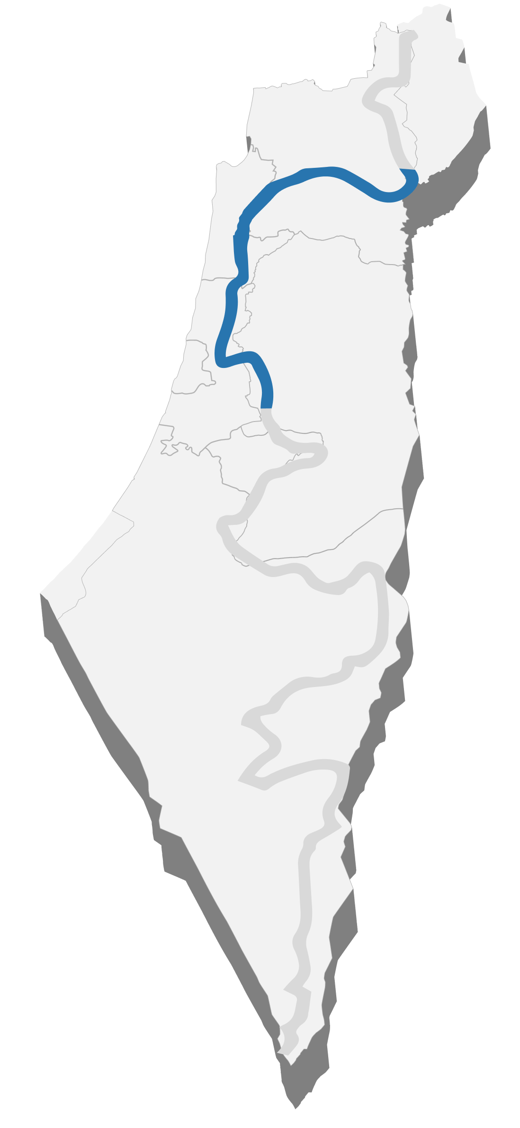

סיכום

